Slide 1
Seguridad y Practicaje
Desconexión entre teoría y resultados
¿Por qué?
Guillermo Gómez Garay
Capitán – Gerente Sénior de Proyectos
FORCE Technology – Dinamarca
ggg@forcetechnology.com

Slide 2

Agenda
Intentar identificar
¿Qué es lo que no funciona?

Slide 3
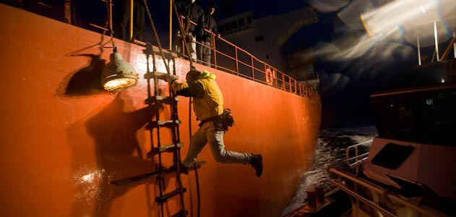
¿Qué es la seguridad en el Practicaje?
”capacidad de adaptación del Práctico, para sortear con éxito situaciones inesperadas”
Tripulaciones sub-adiestradas
Plataformas con mantenimiento deficiente
Blackout
Incendio
Fallas de gobierno
Rotura cabo remolque
Blackout de remolcadores
Hombre al agua
Barreras culturales
Barreras idiomáticas
Escala de Piloto inapropiada

Slide 4
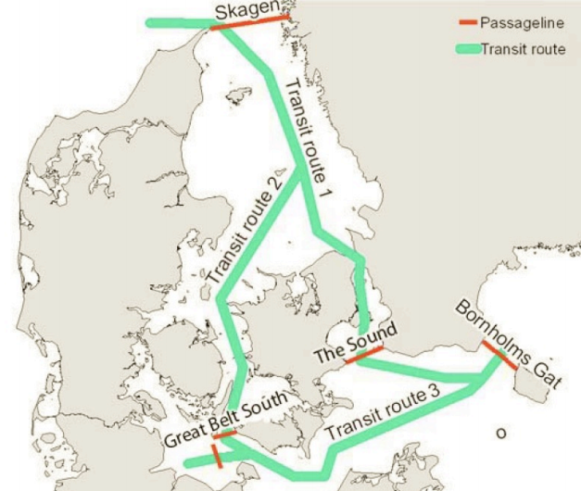
Práctico: “enorme impacto positivo en seguridad”
2.000 pasajes calados > 12 m
22 varaduras
0 con Práctico
Pero…

Slide 5
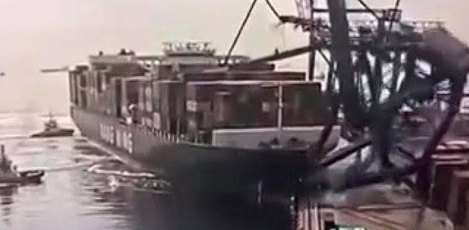
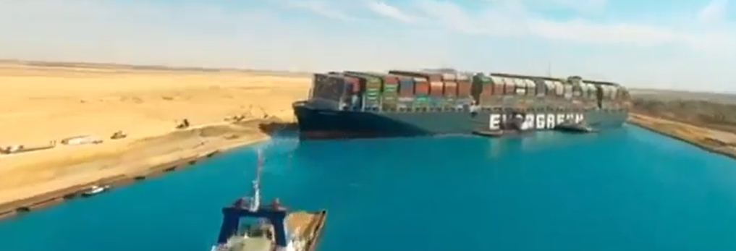
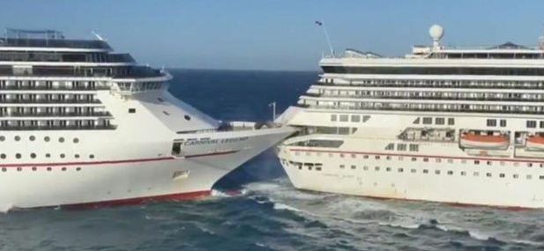
Incidentes con Practicaje en el mundo
1999 – 2019 (20 años)
Incidentes
Promedio por año
El práctico causó o contribuyó significativamente
1.046
Costo
52
1.852 m USD
Ref.: International Group of P&I Clubs (IGP&I) 2020
14.04.2025

Slide 6
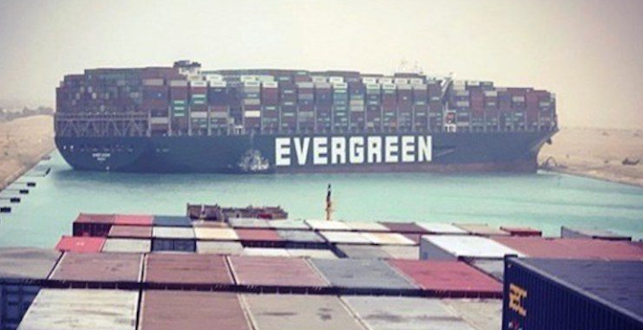
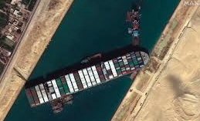
Incidentes con Practicaje en el mundo
1999 – 2019 (20 años)
Colisiones Estructuras Fijas-Flotantes
31,5 / año
Varaduras
4 / año
Colisiones
16 / año
630 (60%)
327 (31%)
81 (8%)
Ref.: International Group of P&I Clubs (IGP&I)

Slide 7


Cantidad de ccidentes & Costo
¡Muy bajo según contexto!
Pasajeros
Carga Líquida a Granel
Porta-Contenedores
Carga Seca a Granel
RoRo
Gaseros
Año 2018
1,13 - millón
Año 2018 (UNCTAD 2018) | Incidentes
Número estimado de Arribos y Zarpadas con Piloto Práctico: | 3,4 millones
Año con mayor número de accidents | 70

Slide 8
Algunos de los casos…

Slide 9
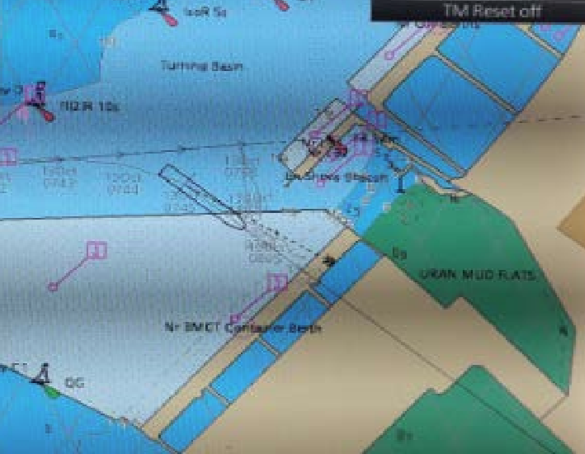
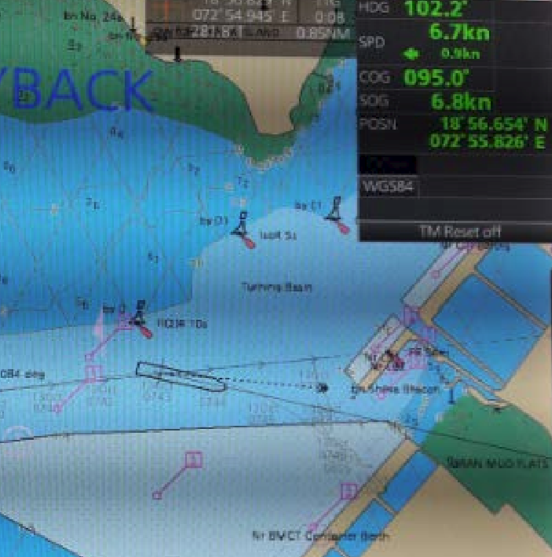
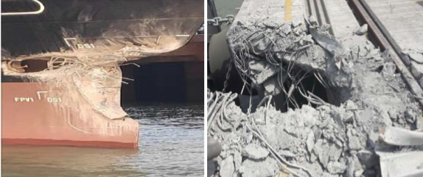
Colisión con Muelle – Portacontainer 10.000 TEU
  Impacto muelle a 4 kn
  Desconexión Piloto con Equipo de Puente
  Velocidad de 6 kn a 1 cable muelle
  Uso incorrecto de remolcadores
  ECDIS: alarmas silenciadas
  Passage plan para otra terminal
  Capitán descansa 100% en el Práctico
  Práctico descansa 100% en Equipo Puente
  Práctico mensajeando con esposa (Cel.)
Ausencia BRM y Factores Humanos
Puntos Relevantes:
Visibilidad 10’
Viento NE - 7 kn
Marea 0,5 - NE
Equipo Puente:
Master, 4th Officer, AB, Pilot

Slide 10
Práctico: asegura un fino balance entre:
Efectividad - Eficiencia SEGURIDAD
Navega de manera ”distinta” para hacer algo difícil que otros no se animan.

Slide 11
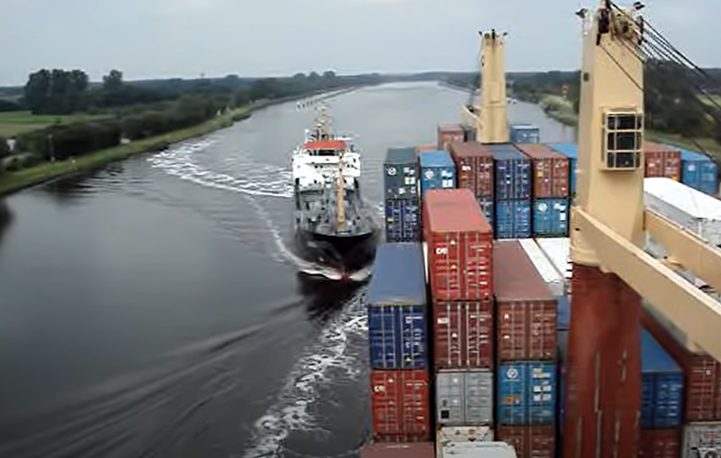
pero… ¿por qué no hay mejoras sustanciales?
52

Slide 12
Veamos, ¿cuál es el adiestramiento estándard de un Práctico para asegurar este fino balance?
    Maniobra de buques (Shiphandling)
    Lecciones aprendidas de incidentes
    Curso BRM para Prácticos (OMI Res. A.960 -23)

Slide 13
Seguridad en el Practicaje
Pero, asegura este adiestramiento que el Práctico desarrolle habilidades:
¿como experto maniobrista?
¿como experto comunicador?
¿como experto organizador?
¿lograr una cooperación óptima y eficiente?
¿para una rápida y efectiva evaluación de Riesgos?
¿para neutralizar barreras culturales?
¿para neutralizar barreras lingüísticas?
¿para prevenir los efectos de la fatiga tanto cognitiva como física?

Slide 14
Seguridad y Practicaje
…y las respuestas son:
¿como experto maniobrista? Shiphandling
¿como experto comunicador? BRM
¿como experto organizador? BRM
¿lograr una cooperación óptima y eficiente? BRM
¿para lograr una rápida y efectiva evaluación de Riesgos? BRM
¿para neutralizar barreras culturales? BRM
¿para neutralizar barreras lingüísticas? BRM
¿para prevenir los efectos de la fatiga tanto cognitiva como física? BRM

Slide 15
Seguridad y Practicaje
Pero, asegura este adiestramiento que el Práctico desarrolle habilidades:
¿como excelente maniobrista? Shiphandling
¿como hábil comunicador? BRM
¿como hábil organizador? BRM
¿lograr una cooperación óptima y eficiente? BRM
¿para lograr una rápida y efectiva evaluación de Riesgos? BRM
¿para neutralizar barreras culturales? BRM
¿para neutralizar barreras lingüísticas? BRM
¿para prevenir los efectos de la fatiga tanto cognitiva como física? BRM
¿Lecciones Aprendidas?

Slide 16
Lecciones Aprendidas
Gran ayuda…, si hemos cambiado la forma de analizar accidentes:
en lugar de: “Quién se equivocó y qué errores cometió”,
“Qué falló en el Sistema, qué barreras no
funcionaron, no existían, o no se implementaron”
¡NO!
¿Habilidades Específicas?

Slide 17
¿Qué significa “Habilidad Específica”?
Capacidad inteligente para llevar a cabo una acción particular de manera automatizada ante un estímulo identificado

Slide 18
Habilidad Específica
Retención % | Actividad de aprendizaje
10% | Escuchar - Leer
20% | Audiovisuales
30% | Demostración
50% | Participación en discusiones grupal
75% | Práctica de lo aprendido
90% | Uso inmediato – repetitivo: automatización | Habilidad desarrollada
P A S I V O
A C T I V O
Ref.: Edgard Dale - 1940

Slide 19
Resumen causas de Incidentes con Prácticos
Informe de “I&P Group 2020
Comunicación ineficiente entre el Práctico y el E. de P.
Uso de idioma local en lugar de inglés
Ineficiente o inexistente MPX
Pobre “asertividad” por parte del Práctico y el E. de P.
Adiestramiento en BRM inexistente / deficiente

Slide 20
Resumen causas de Incidentes con Prácticos
Junta de Investigaciones diferentes países
      MAIB UK
        NTSB USA
          SHK Suecia
            TSB Canada
            ATSB Australia
Problemas con el nivel de Fatiga de los Prácticos (BRM)
Órdenes no estandarizadas entre el Práctico a los remolcadores (BRM)
Pobre Conciencia Situacional entre el Práctico y el EP (BRM)
Las ya mencionadas están presentes, y se agregan…

Slide 21
Pero, ¿de qué estamos hablando?
Problemas en la relación entre Equipo de Puente - Práctico
OCIMF – ICS – INTERTANKO identificaron los problemas 1983:
“International Best Practices for Maritime Pilotage”
Y, ¿qué son estas Best Practices for Maritime Pilotage?

Slide 22
BRM
¡42 años tratando de abrir la puerta!

Slide 23
Sigue cerrada porque el curso de BRM para Prácticos…
    es Recomendable y ¡No Mandatorio!
La madre de todas las INCONGRUENCIAS
La principal recomendación basada en los accidentes con Prácticos según el informe de “I&P Group 2020”, es la misma identificada el año 1983:
“tener adiestramiento específico en BRM”

Slide 24
…pero el curso de BRM para Prácticos no debe ser un curso de psicología aplicada
Debe basarse en 4 principios fundamentales:

Slide 25
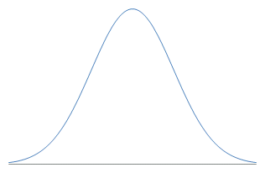
Safety-I and Safety-II
Focus de Safety-II:
Éxitos y fracasos enseñan por igual
Focus Safety-I:
Aprender de los accidentes
Fuente: Hollnagel, E. et al. (2015). From Safety-I to Safety-II: A White Paper.

Slide 26
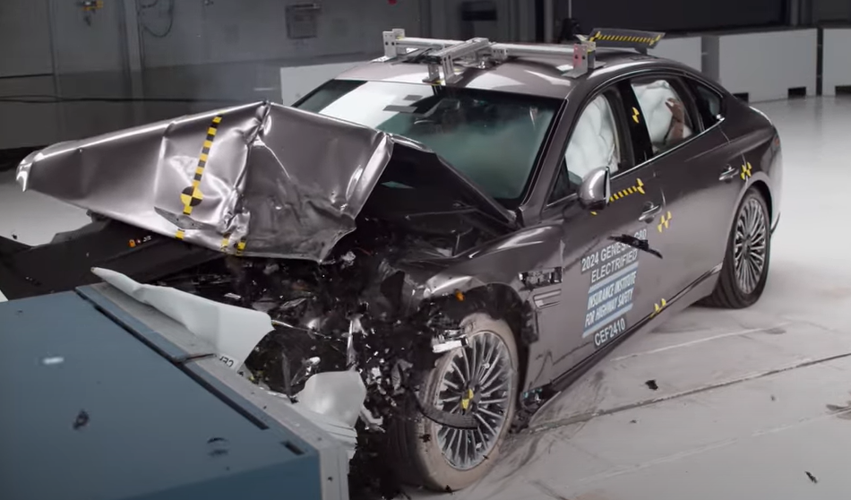
Seguridad como “la Capacidad de…. Reforzar y no de Evitar”

Slide 27
Safety Differently
Potenciar
Las personas
son la capacidad sistema
Adaptan las condiciones de trabajo
Saben lo que hay que reforzar
En lugar de:
Inundar con SOPs
Culpar
Buscar sus errores
Desafectarlas del sistema

Slide 28
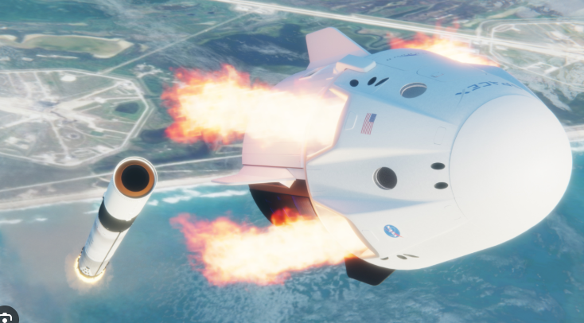
Sistemas “Resilientes…Failing Safely”
Si algo falla, otra parte del Sistema compensará

Slide 29
La Complejidad del sistema Socio-Técnico:
Personas
Tecnología
Organización
No está dada por la cantidad de sus componentes
Sino por la interacción entre sus componentes
Propiedades individuales no juega rol decisivo
Procesos
Grupos
Medioambiente
Sociedad y Cultura

Slide 30
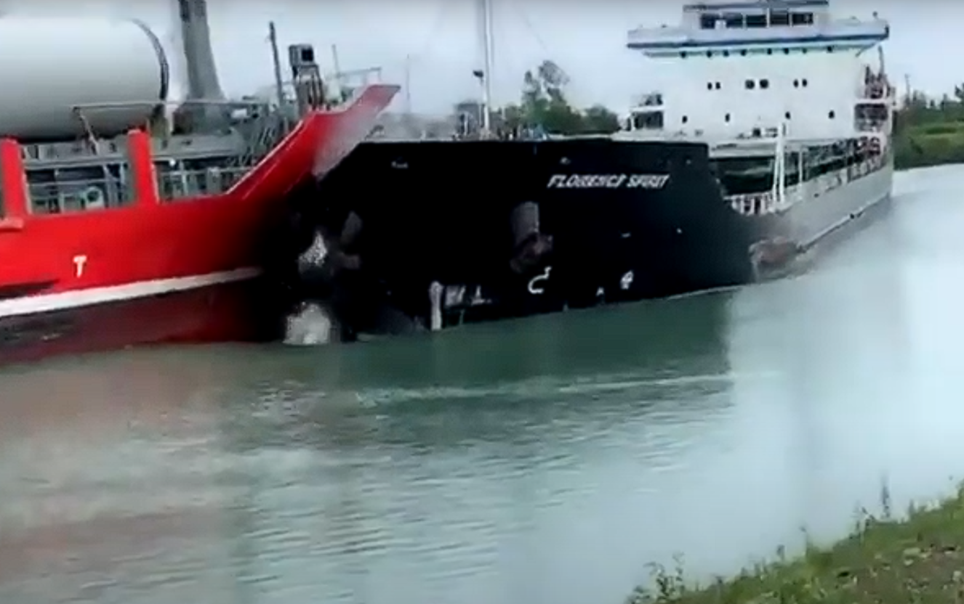
Enfoque Nueva visión en Seguridad en el BRM
¿Qué capacidad tiene el sistema para aceptar errores del
Práctico en condiciones críticas de seguridad?
¿Qué porcentaje de responsabilidad tiene el sistema con
respecto al Práctico ante la ausencia del E. de P.?
¿Cuál es la frecuencia de incumplimiento en la ejecución
del MPX?
¿Cuáles son las causas que llevan al incumplimiento en
la ejecución del MPX?

Slide 31
Enfoque Nueva visión en Seguridad en el BRM
¿Qué herramientas debe desarrollar el Práctico para:
neutralizar barreras culturales específicas?
neutralizar barreras lingüísticas específicas?
neutralizar problemas de fatiga o o falta de sueño?
Pobres comunicaciones?
Neutralizar riesgos identificados con la maniobra?

Slide 32
Lecciones aprendidas - Conclusiones
Cursos de BRM MANDATORIOS y diseñados
Para un sistema de Practicaje que es Complejo - No lineal.
El aprender de incidentes no implica el desarrollo de habilidades
Sistemas no-lineales e intractables requieren la presencia de componentes resilientes con conocimiento de Factores Humanos y Organizacionales: BRM

Slide 33

¿Preguntas?
Gracias!

